Slide 1
포지 프로그래밍 주간 브리핑
25.03.30
킬펫

Slide 2
임시 구현 완료
구현 예정
대장장이 하루 시작 대사
방문 연출
대장장이 인사 대사
NPC 방문 대사
NPC 의뢰 대사
의뢰할 아이템
보기 및 강화하기
강화하기
대장장이 강화 결과 대사
NPC 의뢰 완료 대사
NPC 퇴장 대사
방문 연출

Slide 3
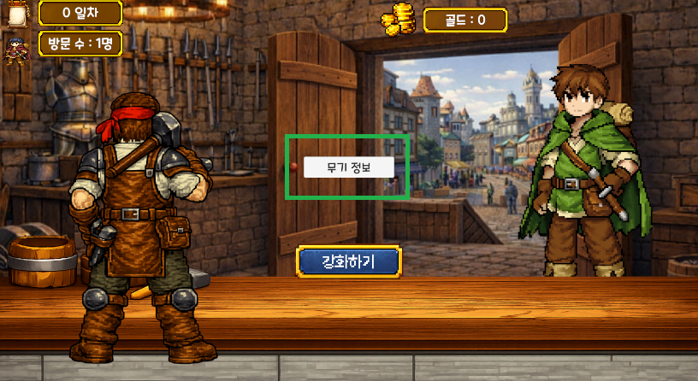
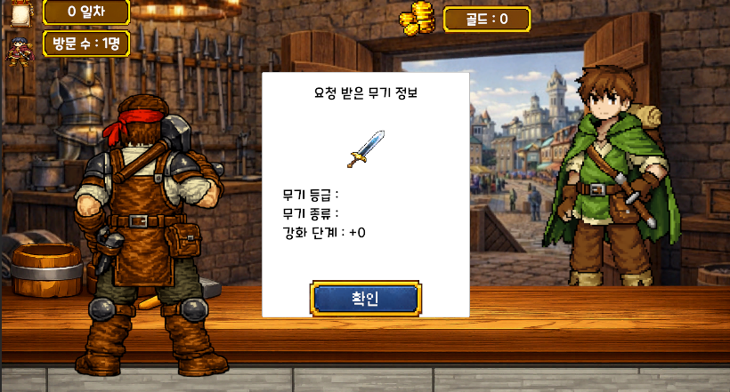
무기 정보 보기

Slide 4
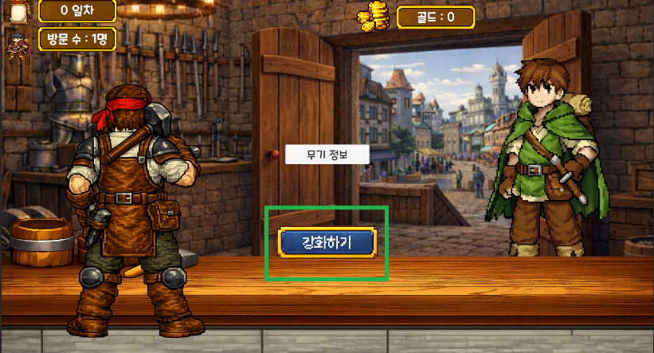
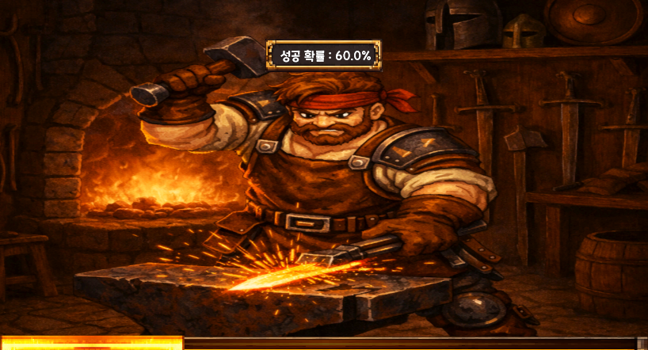
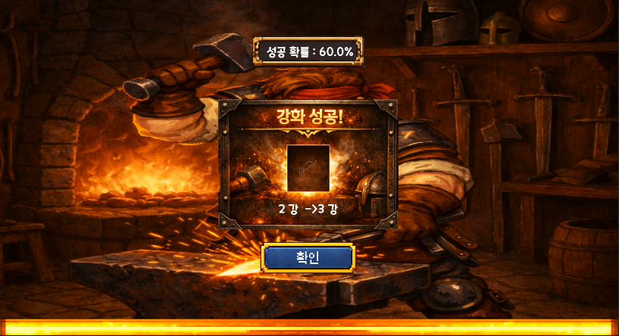
강화 단계
임시 로직 : 3초 대기 후 결과 출력

